Slide 1
LG42 IBS2.1 Oogsten, complexe machines.
Bedrijfseconomie – les 4

Slide 2
Vorige week
Aanwezigheid.
Gemaakt tot en met 35,
Nagekeken tot en met 34

Slide 3
Variabele kosten
Brandstof
Smeermiddelen
Arbeid

Slide 4
Arbeidskosten
Wat valt er allemaal onder arbeidskosten?

Slide 5
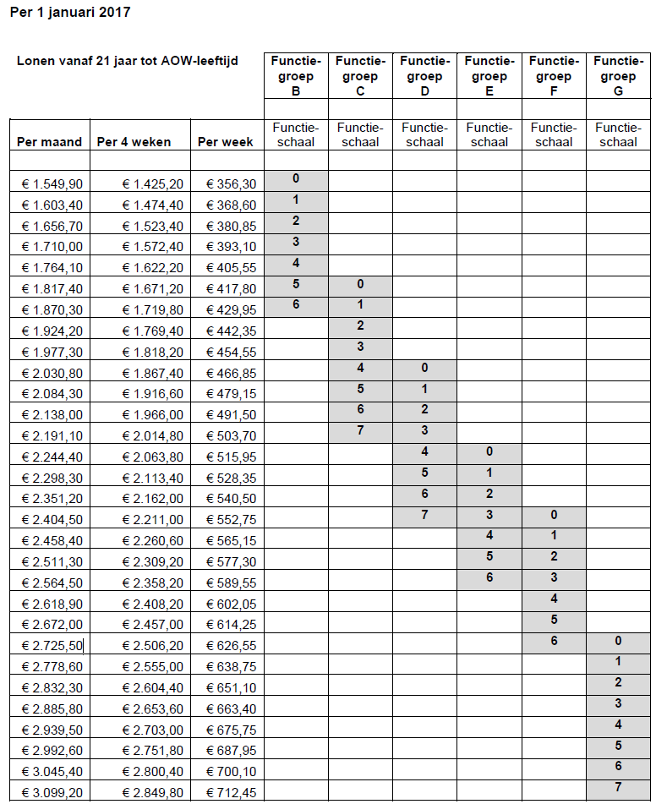

Slide 6
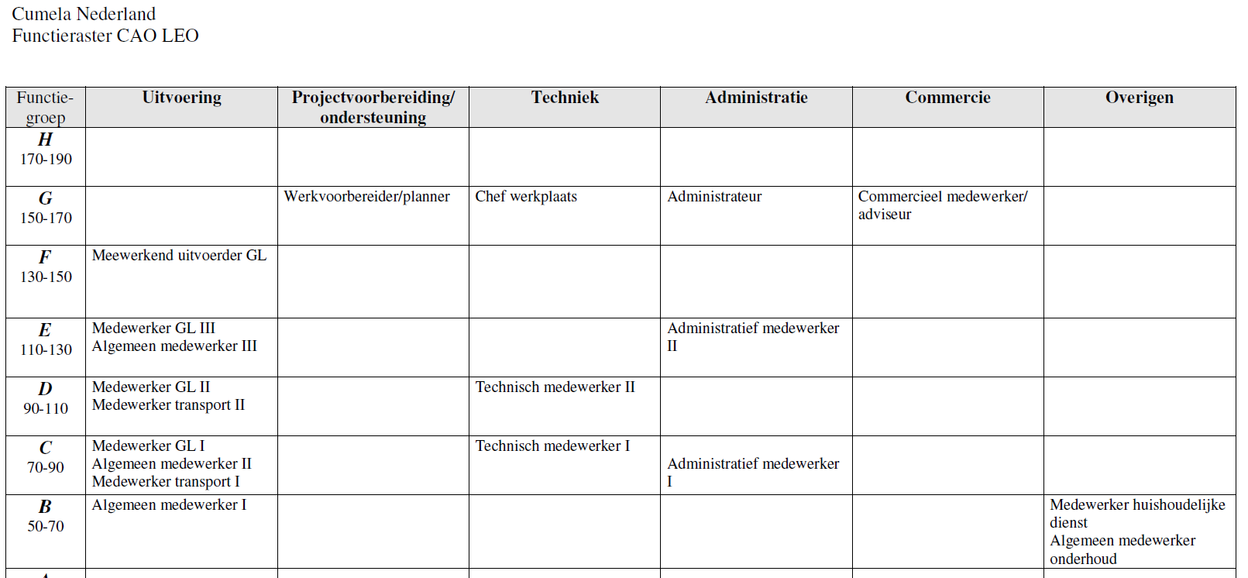

Slide 7
Maak opgaven 35
Download voor opgave 35 de cao LEO van jullie Wiki

Slide 8
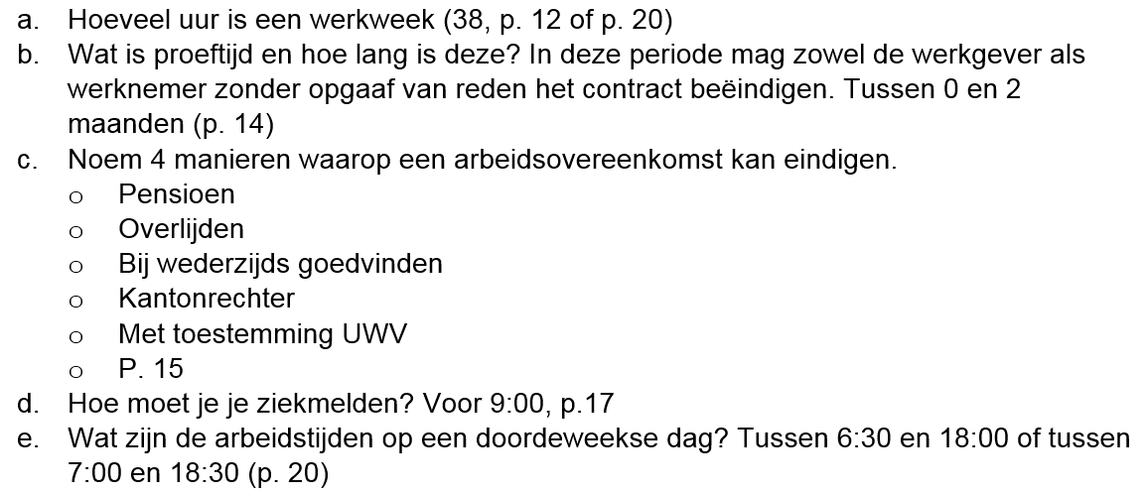
Antwoorden opgave 35

Slide 9
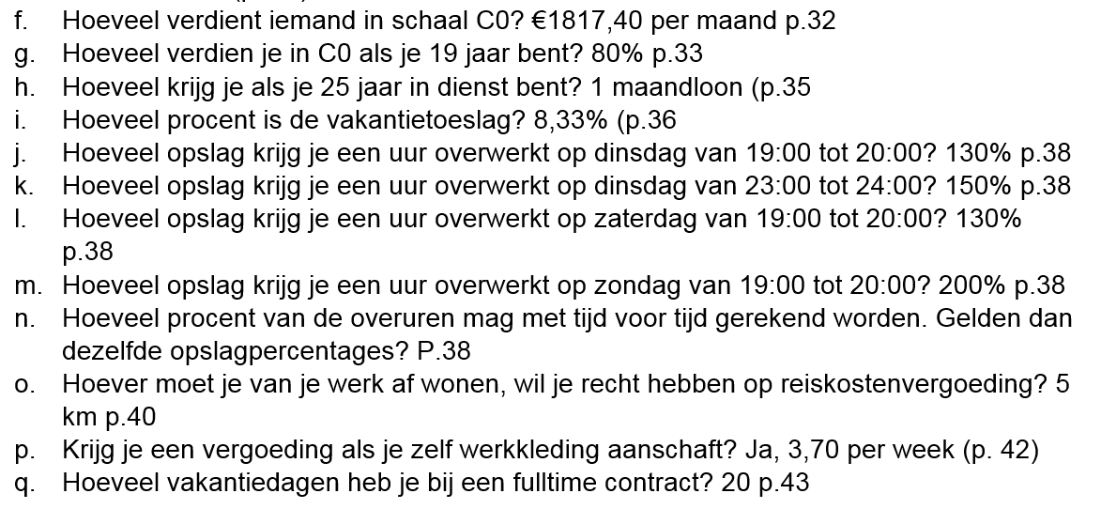

Slide 10
Bedrijfsleidingvergoeding
De baas wil ook graag iets verdienen.
Bij de arbeidskosten wordt daarvoor 5-10% gerekend.

Slide 11
Het uiteindelijke tarief
Winst
BTW
Afronden
Controleren.

Slide 12
Portfolio-opdracht.
Maak ‘m.
Lever ‘m in.

Slide 13
Herhaling opgave 36

Slide 14
Van uur naar hectare

